Slide 1
আজকের ক্লাসে সবাইকে
স্বাগতম

Slide 2
পরিচিত
মোঃ আলমগীর হোসেন
সহকারী শিক্ষক (গণিত)
আয়শা আদর্শ মাধ্যমিক
বিদ্যালয় সদর,যশোর।
শ্রেণিঃ ৯ম-১০ম
বিষয়ঃ গণিত
অধ্যায়ঃ 9( সৃজনশীল প্রশ্ন)

Slide 3
শিখনফল
এই পাঠ শেষে শিক্ষার্থীরা-
ত্রিকোণমিতিক গাণিতিক সমস্যা সমাধান করতে পাড়বে।

Slide 4
সৃজনশীল ১ (SSC-2021)
P= 1+sinA
Q=1- sinA
এবং R=1-cosA
(ক) দেখাও যে, $\sqrt{\text{PQ}}$=1-R
$\text{(}\text{খ}\text{) }\text{প্রমাণ কর যে}\text{, }\sqrt{\frac{P}{Q}}$+ $\sqrt{\frac{Q}{P}}$= 2secA
(গ) সমাধান করঃ P-R=1; যখন 0$°≤A≤90°$

Slide 5
P= 1+sinA
Q=1- sinA
এবং R=1-cosA
$∴\sqrt{\text{PQ}}$= $\sqrt{\text{(}\text{1}\text{+ }\text{sinA}\text{)(}\text{1}\text{−}\text{sinA}\text{)}}$
= $\sqrt{\text{1}\text{−}\sin^{2}\text{A}}$
= $\sqrt{\cos^{2} \text{A}}$
= cosA
=1-R
$∴$ $\sqrt{\text{PQ}}$ =1-R (দেখানো হলো)
১(ক)

Slide 6
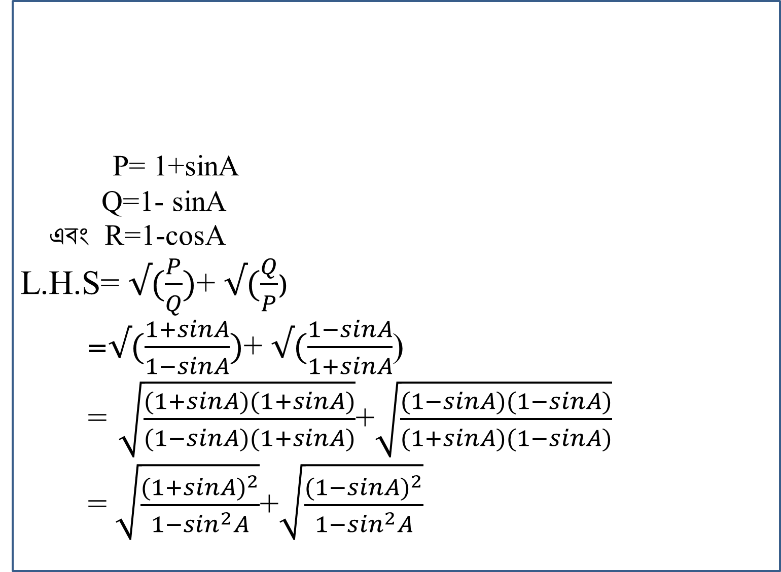
P= 1+sinA
Q=1- sinA
এবং R=1-cosA
L.H.S= $√(\frac{P}{Q})$+ $√(\frac{Q}{P}$)
=$√(\frac{1+sinA}{1−sinA})$+ $√(\frac{1−sinA}{1+sinA}$)
=)$\sqrt{\frac{(1+sinA)(1+sinA)}{(1−sinA)(1+sinA)}}$+$\sqrt{\frac{(1−sinA)(1−sinA)}{(1+sinA)(1−sinA)}}$
= $\sqrt{\frac{{(1+sinA)}^{2}}{1−\sin^{2}A}}$+$\sqrt{\frac{{(1−sinA)}^{2}}{1−\sin^{2}A}}$
১(খ)
দেওয়া আছে,

Slide 7
= $\sqrt{\frac{{(1+sinA)}^{2}}{\cos^{2}A}}$ + $\sqrt{\frac{{(1−sinA)}^{2}}{\cos^{2}A}}$
=$\sqrt{({\frac{1+sinA}{cosA})}^{2}}$+$\sqrt{({\frac{1−sinA}{cosA})}^{2}}$
= $\frac{1+sinA}{cosA}+ \frac{1−sinA}{cosA}$
= $\frac{1}{cosA}$ + $\frac{sinA}{cosA}$ + $\frac{1}{cosA}$ - $\frac{sinA}{cosA}$
= 2 $\frac{1}{cosA}$
= 2secA
= R.H.S
$∴$ L.H.S= R.H.S
$∴\sqrt{\frac{P}{Q}}$+ $\sqrt{\frac{Q}{P}}$= 2secA ( প্রমাণিত)

Slide 8
P= 1+sinA
এবং R=1-cosA
$∴$ P-R= 1
বা, 1+sinA –( 1-cosA) = 1
বা, 1+sinA -1+cosA = 1
বা, sinA+cosA = 1
বা, (${sinA+cosA)}^{2}$ = $1^{2}$ [বর্গ করে ]
${ \text{বা}\text{,}sin}^{2}A$ + $\cos^{2}A$ + 2sinAcosA =1
বা, 1+ 2sinAcosA =1
বা, 2sinAcosA = 1-1
১(গ)

Slide 9
বা, 2sinAcosA = 0
বা, sinAcosA = $\frac{0}{2}$
বা, sinAcosA = 0
হয়, sinA = 0 অথবা, cosA = 0
বা, sinA = sin0$°$ বা, cosA = cos90$°$
বা $∴$ ,A = 0$°$ $∴$ A= 90$°$

Slide 10
বাড়ির কাজ
সমাধান করঃ sinA+cosA =$\sqrt{2}$

Slide 11
ক্লাসটি দেখার জন্য
ধন্যবাদ
ঘরে থাকি, নিরাপদে থাকি,
স্বাস্থ্য বিধি মেনে চলি,
অন্যকে সুস্থ্য থাকতে
সহযোগিতা করি।

